Slide 1
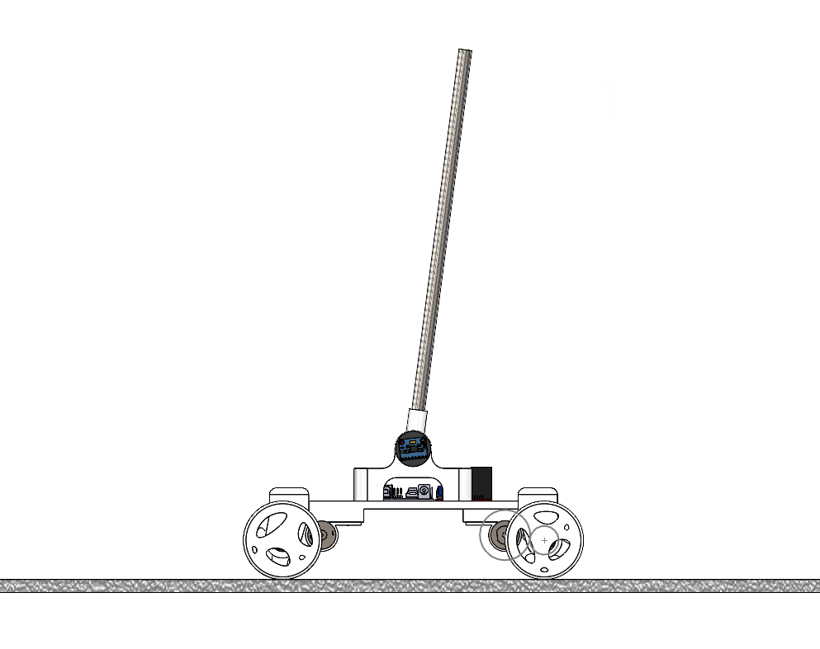



$$P_{y}$$
$$m_{p}g$$
$$P_{x}$$

